Slide 1
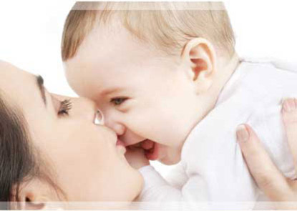
День Матери
Этот праздник - праздник вечности: из поколения в поколение для каждого человека мама – самый главный человек в жизни.

Slide 2
Новый праздник - День Матери - постепенно приживается в России. Основанный Президентом Российской Федерации 30 января 1998 года, он празднуется в последнее воскресенье ноября.
И хотя этот праздник отмечается всего восьмой год, но во все времена мама была и остается самым главным и близким человеком для каждого из нас.

Slide 3
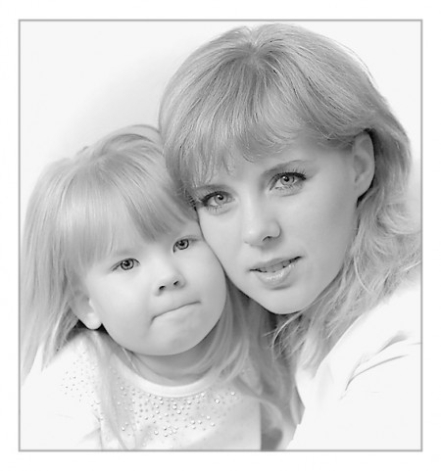
Среди многочисленных праздников, отмечаемых в нашей стране, День Матери занимает особое место. Это праздник, к которому никто не может остаться равнодушным. В этот день хочется сказать слова благодарности всем Матерям, которые дарят детям любовь, добро, нежность и ласку.

Slide 4
https://yandex.ru/video/preview/2994634179488390256

Slide 7
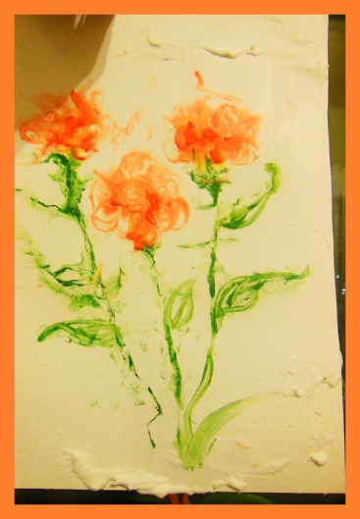

Slide 8
